Slide 1





KEBIJAKAN PENYELENGGARAAN UPAYA KEPERAWATAN
KESEHATAN MASYARAKAT (PERKESMAS)
Dr. Ganda
Kasubdit Puskesmas Kemenkes RI
Disampaikan pada pertemuan Worskshop Penerapan Perkesmas Kab/Kota di Provinsi Sumatera Utara, Medan, 5 September 2017

Slide 2
1. Pendahuluan
GARIS BESAR
Kebijakan Puskesmas
3. Kebijakan Perkesmas
4. Integrasi dengan PIS-PK
5. Penutup

Slide 3
PENDAHULUAN

Slide 4
ARAH PEMBANGUNAN KESEHATAN
(2005-2024)
RPJMN I
2005-2009
RPJMN II
2010-2015
RPJMN III
2015-2019
RPJMN IV
2020-2024
KURATIF
Universal
Coverage
Masyarakat
Sehat Yang
Mandiri Dan
Berkeadilan
PROMOTIF PREVENTIF
PENDUKUNG/PENUNJANG
Notes:
Saudara – saudara sekalian,
Apabila kita cermati Rencana Pembangunan Jangka Panjang (2005-2024), maka pembangunan kesehatan menuju ke arah pengembangan upaya kesehatan, dari upaya kesehatan yang bersifat kuratif bergerak ke arah upaya kesehatan yang bersifat preventif dan promotif sesuai kebutuhan dan tantangan kesehatan.

Slide 5

PEMBANGUNAN KESEHATAN dalam RPJMN & RENSTRA 2015 – 2019
VISI DAN MISI PRESIDEN
TRISAKTI:
Mandiri di bidang ekonomi; Berdaulat di bidang politik; Berkepribadian dlm budaya
9 AGENDA PRIORITAS (NAWA CITA)
Agenda ke 5: Meningkatkan kualitas Hidup Manusia Indonesia
NORMA PEMBANGUNAN KABINET KERJA
3 DIMENSI PEMBANGUNAN: PEMBANGUNAN MANUSIA, SEKTOR UNGGULAN, PEMERATAAN DAN KEWILAYAHAN
PROGRAM INDONESIA PINTAR
PROGRAM INDONESIA SEHAT
PROGRAM INDONESIA KERJA
PROGRAM INDONESIA SEJAHTERA
RENSTRA 2015-2019
PARADIGMA SEHAT
PENGUATAN YANKES
JKN
PENDEKATAN KELUARGA
DTPK
KELUARGA SEHAT
GERAKAN MASYARAKAT SEHAT
Notes:
Hadirin yang berbahagia,
Pembangunan kesehatan diselenggarakan dengan mengacu pada visi misi Presiden. Visi Presiden adalah "Terwujudnya Indonesia yang Berdaulat, Mandiri dan Berkepribadian Berlandaskan Gotong-royong". Upaya untuk mewujudkan visi ini dilakukan melalui 7 misi pembangunan, dimana pada misi ke-4 adalah mewujudkan kualitas hidup manusia lndonesia yang tinggi, maju dan sejahtera.
Dalam pembangunan nasional 2015-2019 kita juga ingin membangun kemandirian di bidang ekonomi, berdaulat di bidang politik dan berkepribadian dalam budaya yang dikenal dengan TRISAKTI. Untuk mewujudkan TRISAKTI tersebut maka ditetapkan 9 agenda prioritas (NAWACITA), dimana pada agenda ke-5 dimaksudkan untuk meningkatkan kualitas hidup manusia Indonesia yang akan dicapai melalui program Indonesia pintar, program Indonesia sehat dan program Indonesia kerja dan program Indonesia sejahtera.
Program Indonesia sehat terdapat 3 komponen yang akan kita lakukan yaitu: 1) Mewujudkan paradigma sehat; 2) Penguatan Pelayanan Kesehatan; dan 3) Jaminan Kesehatan Nasional. Program tersebut dilaksanakan dengan Pendekatan Keluarga sehingga keluarga sehat dapat terwujud. Untuk mendukung pelaksanaan pendekatan keluarga ini dan dalam rangka penguatan pelayanan kesehatan di daerah terpencil dan perbatasan maka Kemenkes akan menempatkan tenaga kesehatan secara tim yang kita namakan program “NUSANTARA SEHAT”.

Slide 6

Program Indonesia Sehat
RENSTRA
2015-2019
Pilar 1. Paradigma Sehat
Pilar 2. Penguatan Yankes
Pilar 3. JKN
Program
  Benefit
  Sistem pembiayaan: asuransi – azas gotong royong
  Kendali Mutu & Kendali Biaya
  Sasaran: PBI & Non PBI
Program
  Promotif – preventif sebagai landasan pembangunan kesehatan
  Pemberdayaan masyarakat
  Keterlibatan lintas sektor
Program
  Peningkatan Akses terutama pd FKTP
  Optimalisasi Sistem Rujukan
  Peningkatan Mutu
Penerapan pendekatan continuum of care
Intervensi berbasis resiko kesehatan (health risk)
Tanda kepesertaan →KIS
DTPK
PENDEKATAN KELUARGA
KELUARGA SEHAT
GERMAS
Notes:
PROGRAM INDONESIA SEHAT dengan 3 pilar pencapaian yaitu PELAKSANAAN PARADIGMA SEHAT, PENINGKATAN AKSES dan MUTU PELAYANAN KESEHATAN, serta PEMBERIAN JAMINAN KESEHATAN NASIONAL bagi seluruh penduduk pada akhir tahun 2019, yang tertuang dalam Renstra Kementerian Kesehatan tahun 2015 – 2019.
Pilar 1. Paradigma Sehat :
Paradigma sehat merupakan upaya Kementerian Kesehatan untuk merubah pola pikir stakeholder dan masyarakat dalam pembangunan kesehatan, dengan peningkatan upaya promotif – preventif, pemberdayaan masyarakat melalui pendekatan keluarga, peningkatan keterlibatan lintas sektor dan Gerakan Masyarakat Hidup Sehat.
Pilar 2. Penguatan Pelayanan Kesehatan
Penguatan pelayanan kesehatan dimaksudkan untuk menjamin keterjangkauan dan mutu pelayanan kesehatan. Kegiatan ini dilakukan dengan mengacu pada 3 (tiga) hal penting sebagai berikut:
Peningkatan akses terutama pada Fasilitas Kesehatan Tingkat Pertama (FKTP), Optimalisasi Sistem Rujukan, peningkatan mutu pelayanan kesehatan
Penerapan pendekatan continuum of care.
Intervensi berbasis resiko kesehatan (health risk).
Pilar 3. Jaminan Kesehatan Nasional (JKN)
Program JKN ini dimaksudkan untuk memberikan perlindungan kesehatan bagi seluruh masyarakat Indonesia, baik Penerima Bantuan Iuran (PBI) ataupun Non-PBI. Dalam pengembangan JKN ini Kementerian Kesehatan fokus pada pengembangan benefit package, menggunakan sistem pembiayaan asuransi dengan azas gotong royong, serta melakukan kendali mutu dan kendali biaya pelayanan kesehatan.
Untuk mewujudkan itu semua, maka diperlukan upaya terobosan dalam PELAYANAN KESEHATAN yaitu pendekatan keluarga. Pendekatan keluarga ini merupakan cara pandang dan cara kerja baru bagi institusi pelayanan kesehatan yakni secara aktif menjangkau seluruh keluarga yang ada dalam wilayah kerjanya dan TIDAK HANYA BERSIFAT MENUNGGU seseorang datang ke fasilitas pelayanan kesehatan.

Slide 7

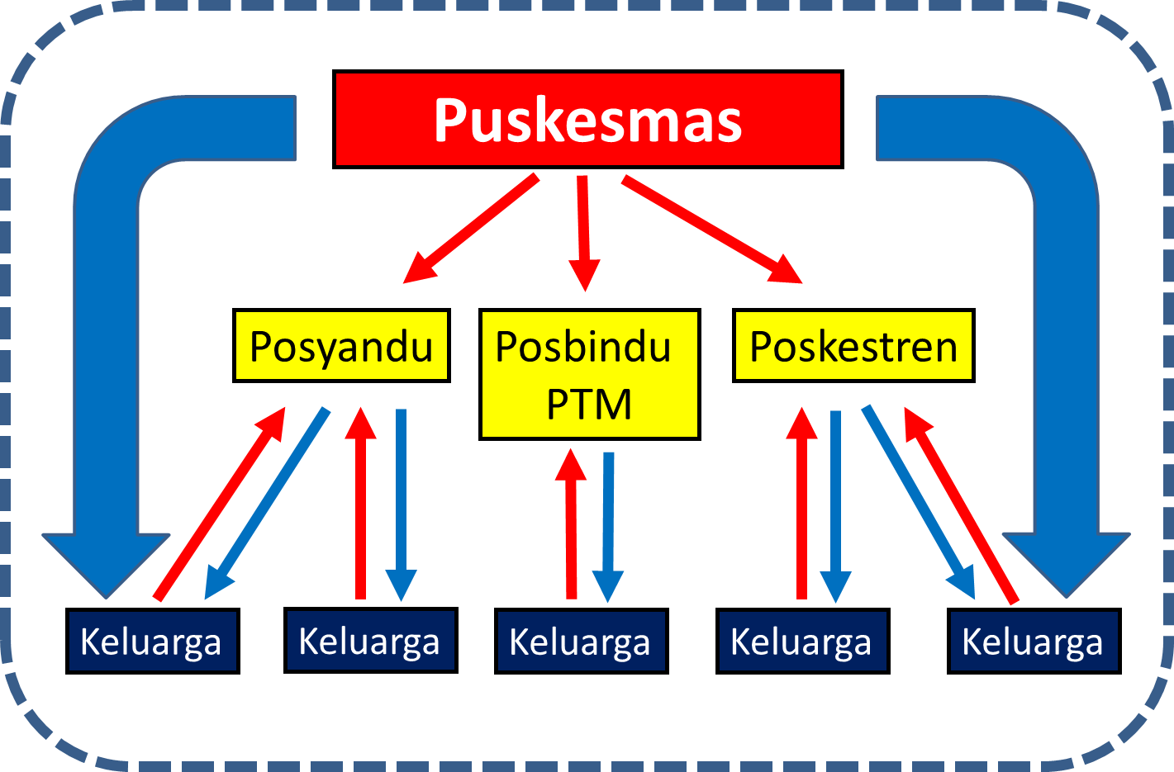
REFORMASI PELAYANAN
KESEHATAN DASAR – PENDEKATAN KELUARGA
LINTAS SEKTOR
LINTAS SEKTOR
MASYARAKAT
MASYARAKAT
KEPEMIMPINAN
DUNIA USAHA
PEMERINTAH
PROMOTIF
PREVENTIF
PENGUATAN KEBIJAKAN PUBLIK
PENDEKATAN KELUARGA
KEPEMIMPINAN DAN TATA KELOLA EFEKTIF
PROMOTIF PREVENTIF - JKN
PEMERINTAH
DUNIA USAHA
TATA KELOLA YANG EFEKTIF
Notes:
Reformasi Pelayan Kesehatan Dasar dirancang dengan beberapa pendekatan yaitu :
Penguatan kebijakan public lintas sector, pelibatan dunia usaha dan masyarakat
Pendekatan Keluarga,
Penguatan kepemimpinan dan tata kelola efekti;
Penguatan komponen promotive dan preventif dalam jaminan kesehatan nasional
Dalam pelayanan kesehatan Puskesmas melakukan pendekatan berdasarkan keluarga dengan dibantu oleh UKBM setempat seperti Posyandu, Posbindu PTM, Poskestren dan lain lain yang menjadi binaannya.

Slide 8
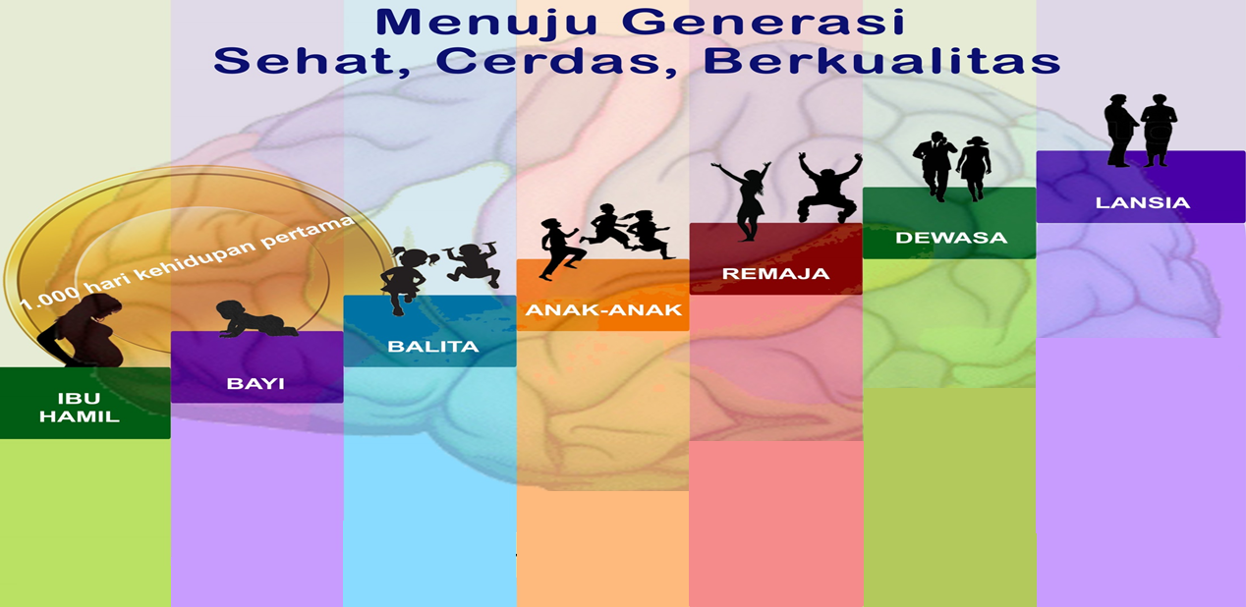

PROGRAM KESEHATAN
BERDASARKAN SILKUS HIDUP
Deteksi gangguan kognitif untuk mengoptimalkan kualitas hidup
Posyandu Lansia
Peningkatan kualitas Hidup Mandiri
Perlambatan proses Degeneratif
Kesehatan Jiwa
Promosi Gaya Hidup Otak Sehat, mandiri dan produktif
KB bagi PUS
PKRT
Deteksi PM dan PTM
Kesehatan OR dan kerja
Kesehatan Jiwa
Identifikasi dan optimalisasi kecerdasan majemuk pada remaja
Kesehatan reproduksi
Konseling gizi HIV/AIDS dan NAPZA
Tablet Fe
Konseling Kespro
PKRT
Kesehatan Jiwa
Optimalisasi kesiapan belajar dan pengembangan model belajar yang efektif
UKS
Imunisasi anak sekolah
Penjaringan anak usia sekolah
PMT
Kesehatan Jiwa
Deteksi pengembangan Inteligensia dan upaya stimulasi Kognitif
SDIDTK
Imunisasi
Gizi
Kolaborasi PAUD, BKB, dan Posyandu
Deteksi dan Simulasi kognitif
Kesehatan Jiwa
Deteksi pengembangan Inteligensia dan upaya stimulasi sensomotorik
ASI eksklusif
Imunisasi dasar lengkap
Pemberian makan
Penimbangan
Vit A
MTBS
Kesehatan Jiwa
Stimulasi dan nutrisi pengungkit otak pada janin melalui Ibu Hamil
P4K
Buku KIA
ANC terpadu
Kelas Ibu Hamil
APN
RTK
Kemitraan Bidan Dukun
KB PP
PONED/ PONEK
Kesehatan Jiwa
Notes:
Semua program kesehatan dilaksanakan berdasarkan siklus hidup. Begitu juga dengan pendekatan keluarga dalam penerapan pelayanan kesehatan yang terintegrasi dan berkesinambungan (continuum of care). Hal ini berarti bahwa pelayanan kesehatan harus dilakukan terhadap seluruh tahapan siklus hidup manusia (life cycle), sejak masih dalam kandungan, sampai lahir menjadi bayi, tumbuh menjadi anak balita, anak usia sekolah, remaja, dewasa muda (usia produktif), dan akhirnya menjadi dewasa tua ata usia lanjut.
Untuk dapat melaksanakan pelayanan kesehatan yang berkesinambungan terhadap seluruh tahapan siklus hidup manusia, maka fokus pelayanan kesehatan harus pada keluarga. Pemberian pelayanan kesehatan pada individu harus dilihat dan diperlakukan sebagai bagian dari keluarganya. Upaya mewujudkan Keluarga Sehat menjadi titik awal terwujudnya masyarakat sehat.
Upaya membina perilaku hidup sehat di keluarga merupakan kunci bagi keberhasilan upaya menciptakan kesehatan masyarakat.

Slide 9
PERMENKES 39 TAHUN 2016 TENTANG PEDOMAN PENYELENGGARAAN
PROGRAM INDONESIA SEHAT DENGAN PENDEKATAN KELUARGA
Pelaksanaan Program Indonesia Sehat diselenggarakan melalui Pendekatan Keluarga
Pendekatan keluarga adalah salah satu cara Puskesmas untuk meningkatkan jangkauan sasaran dan mendekatkan/meningkatkan akses pelayanan kesehatan di wilayah kerjanya dengan mendatangi keluarga
Integrasi upaya kesehatan perorangan (UKP) dan upaya kesehatan masyarakat (UKM) secara berkesinambungan, dengan target / fokus keluarga, berdasarkan informasi kesehatan setiap anggota keluarga pada Profil Kesehatan Keluarga.
.
Program Indonesia Sehat dilaksanakan untuk meningkatkan derajat kesehatan masyarakat
1
2
3
4
Notes:
Kementerian Kesehatan telah mengeluarkan Peraturan Menteri Kesehatan Nomor 39 Tahun 2016 tentang Pedoman Penyelenggaraan Program Indonesia Sehat dengan Pendekatan Keluarga.
Program Indonesia Sehat dilaksanakan untuk meningkatkan derajat kesehatan masyarakat. Pendekatan keluarga merupakan salah satu cara Puskesmas untuk meningkatkan jangkauan sasaran dan mendekatkan/meningkatkan akses pelayanan kesehatan di wilayah kerjanya dengan mendatangi keluarga.
Kenapa keluarga?? Karena Keluarga merupakan unit terkecil dari masyarakat yang menjadi inti Pembangunan Kesehatan sesuai UU 36 tahun 2009.
Program Indonesia Sehat dengan Pendekatan Keluarga pada dasarnya merupakan integrasi pelaksanaan program-program kesehatan baik upaya kesehatan perorangan (UKP) dan upaya kesehatan masyarakat (UKM) secara berkesinambungan, dengan target / fokus keluarga, berdasarkan informasi kesehatan setiap anggota keluarga dari Profil Kesehatan Keluarga.

Slide 10
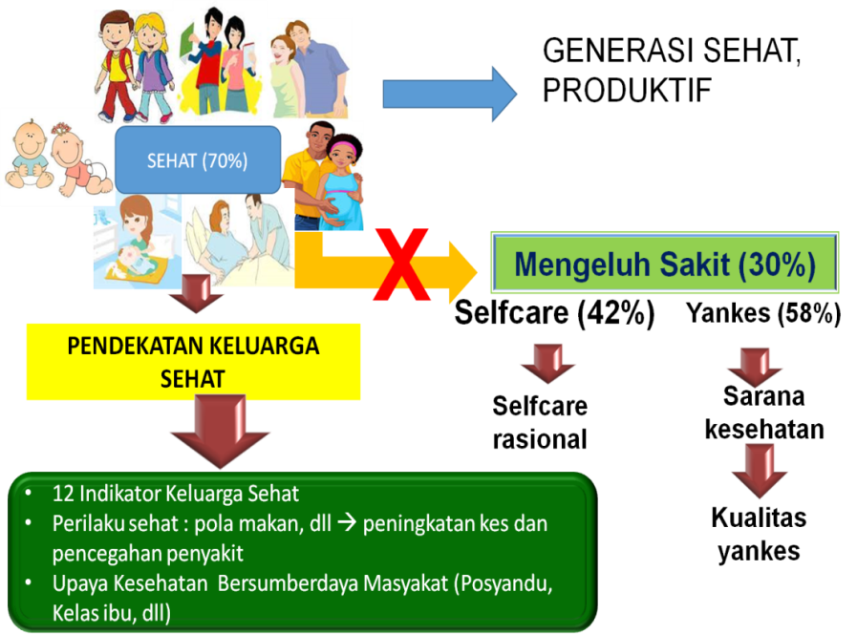
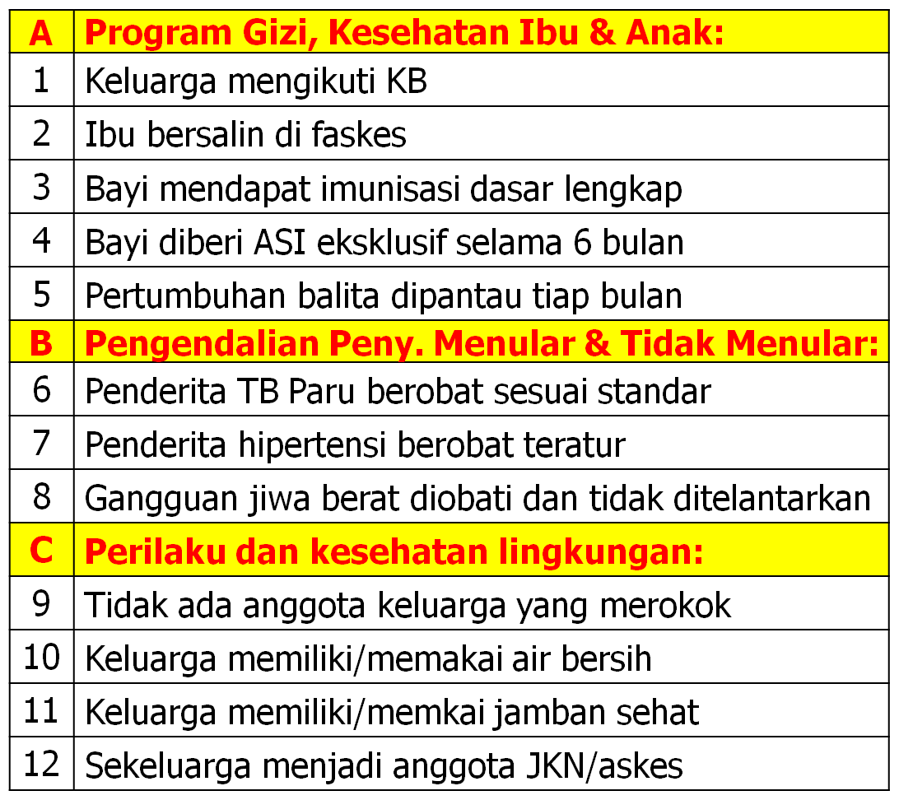
PENDEKATAN KELUARGA
12 INDIKATOR KELUARGA SEHAT
Tujuan Pendekatan Keluarga:
1. Mengintegrasikan seluruh program di Puskesmas
2. Meningkatkan akses keluarga terhadap pelayanan kesehatan yang komprehensif
Mendukung pencapaian SPM Kab/Kota dan Prov
Mendukung pelaksanaan JKN
Mendukung tercapainya program indonesia sehat

Slide 11
PENDEKATAN KELUARGA
Pendekatan keluarga sudah pernah dilakukan seperti pada program Perkesmas (perawatan kesehatan masyarakat) dan PHBS
Yang baru adalah:
  Cakupannya: total coverage, Puskesmas harus mempunyai database kesehatan seluruh keluarga di wilayah kerjanya
  Substansinya: 12 indikator terpilih mewakili 4 masalah kesehatan prioritas yang akan ditanggulangi selama 5 tahun ini

Slide 12

KEBIJAKAN PENYELENGGARAAN PUSKESMAS

Slide 13
PERMENKES 75 TAHUN 2014 - PUSKESMAS
DEFINISI : FASYANKES yang menyelenggarakan UKM dan UKP tingkat pertama, dengan lebih mengutamakan upaya PROMOTIF dan PREVENTIF, untuk mencapai DERAJAT KESEHATAN MASYARAKAT yang setinggi-tingginya di WILAYAH KERJANYA (Pasal 1)
TUGAS : melaksanakan KEBIJAKAN KESEHATAN untuk mencapai tujuan pembangunan kesehatan di wilayah kerjanya dalam rangka mendukung terwujudnya KECAMATAN SEHAT (Pasal 4);
POSISI FASILITAS PELAYANAN KESEHATAN TINGKAT PERTAMA - SUBSISTEM UPAYA KESEHATAN dalam sistem kesehatan nasional

Slide 14




PRINSIP PENYELENGGARAAN PUSKESMAS
TUJUAN PEMBANGUNAN KESEHATAN DI PUSKESMAS
A. PARADIGMA SEHAT
F. KETERPADUAN DAN KESINAMBUNGAN
B. PERTANG-GUNGJAWABAN WILAYAH
PERILAKU SEHAT
MENJANGKAU PELAYANAN BERMUTU
E. TEKNOLOGI TEPAT GUNA
C. KEMANDIRIAN MASYARAKAT
LINGKUNGAN SEHAT
DERAJAT KESEHATAN OPTIMAL
D. PEMERATAAN
KECAMATAN SEHAT
Notes:
Pembangunan kesehatan yang diselenggarakan di Puskesmas bertujuan untuk mewujudkan masyarakat yang :
Memiliki perilaku sehat yang meliputi kesadaran, kemauan dan kemampuan hidup sehat;
Mampu menjangkau pelayanan kesehatan bermutu
Hidup dalam lingkungan sehat; dan
Memiliki derajat kesehatan yang optimal, baik individu, keluarga, kelompok dan masyarakat

Slide 15

PERMENKES 75 TAHUN 2014 - PUSKESMAS
Untuk melaksanakan UKM dan UKP tingkat pertama, Puskesmas harus menyelenggarakan :
1. Manajemen;
2. Pelayanan kefarmasian;
3. PELAYANAN KEPERAWATAN KESEHATAN MASYARAKAT; dan
4. Pelayanan laboratorium.
UKM ESENSIAL
Pelayanan Promosi Kesehatan;
Pelayanan Kesehatan Lingkungan;
Pelayanan KIA-KB;
Pelayanan Gizi; dan
Pelayanan Pencegahan Dan Pengendalian Penyakit.
UKP
Rawat jalan
Pelayanan gawat darurat
Pelayanan satu hari (one day care)
Home care; dan/ atau
Rawat inap berdasarkan pertimbangan kebutuhan pelayanan kesehatan
UKM PENGEMBANGAN
Inovatif, dan atau
Bersifat ekstensifikasi, &
intensifikasi pelayanan
Prioritas dan kekhususan wilayah kerja
Berdasar kajian

Slide 16
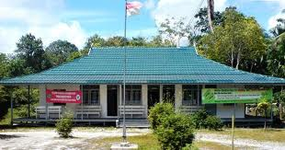
PENDIRIAN PUSKESMAS
PERMENKES 75 TAHUN 2014 - PUSKESMAS
PENYELENGGARAAN PUSKESMAS
PERSYARATAN
Lokasi
Bangunan
Prasarana
Peralatan
Ketenagaan
Kefarmasian
Laboratorium
SDM
Dokter/DLP
Dokter gigi
Perawat
Bidan
Tenaga kefarmasian
Tenaga gizi
Tenaga kesling
Ahli teknologi lab
Tenaga kesmas
Admin
Pekarya
Notes:
Syarat Pendirian Puskesmas salah satunya adalah adanya tenaga perawat : SDM KEPERAWATAN DI PUSKESMAS (Permenkes 75/2014) adalah :
PKM Kawasan Perkotaan, perdesaan dan kawasan terpencil dan sangat terpencil sebanyak 5 (non ranap) 8 (ranap)
Standar ketenagaan di atas merupakan kondisi minimal agar Puskesmas terselenggara dengan baik dan Belum termasuk tenaga di pustu

Slide 17
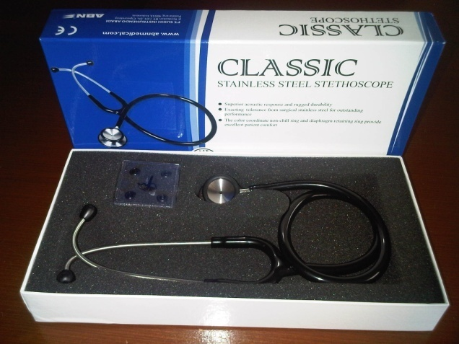
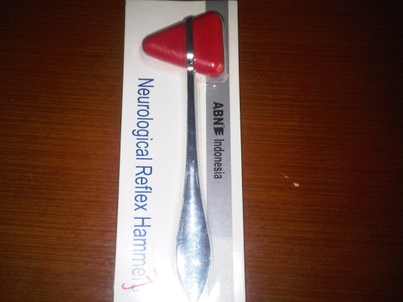
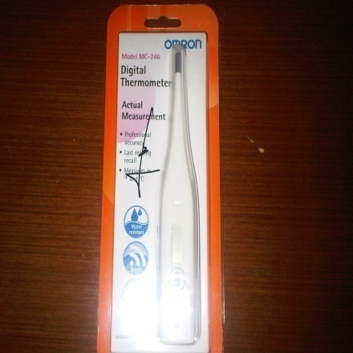
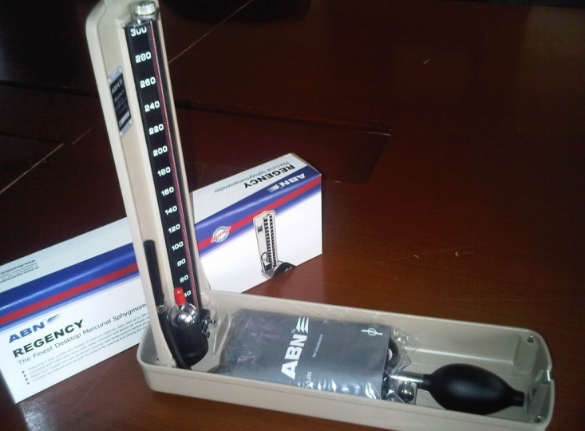
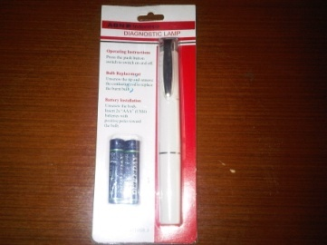
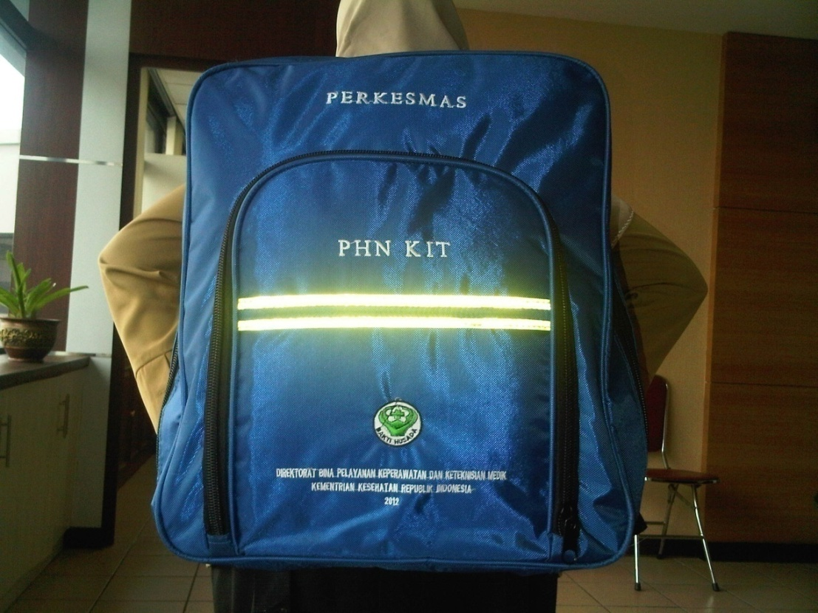
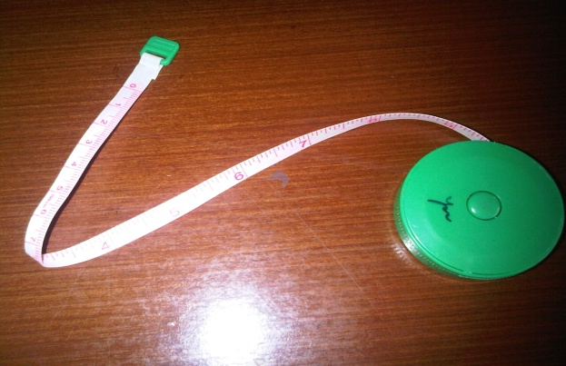
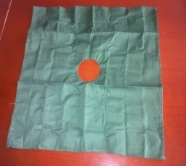
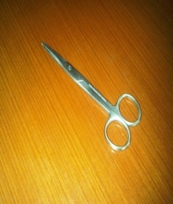
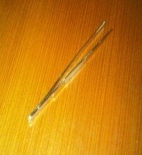
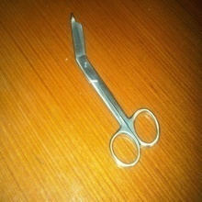
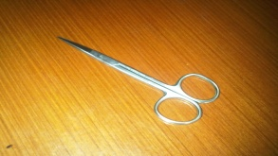
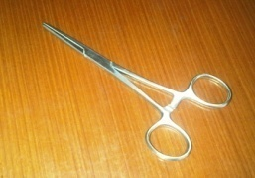
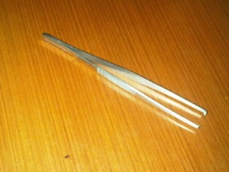
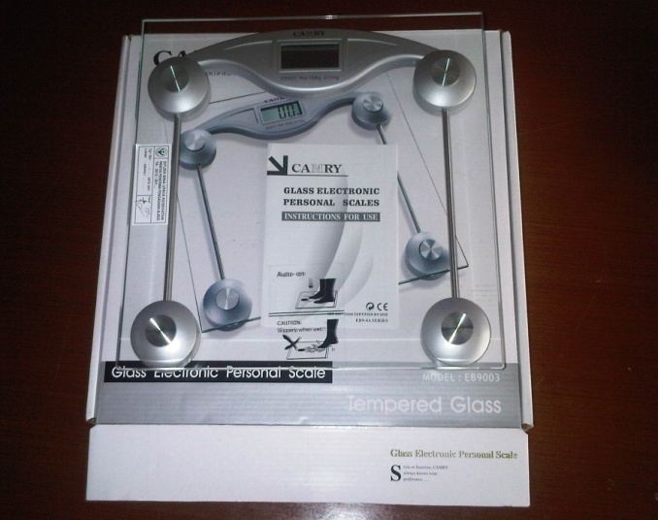
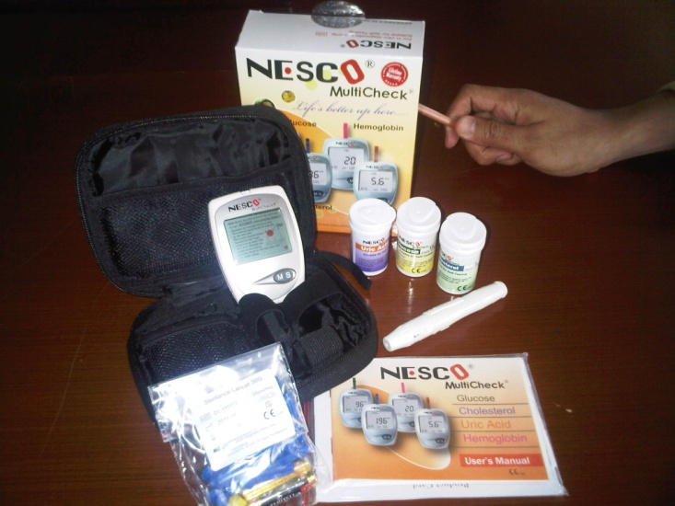
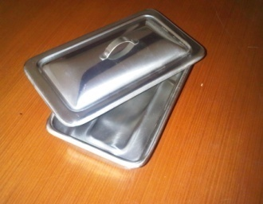
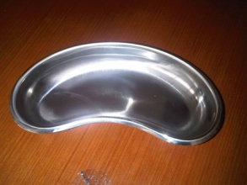
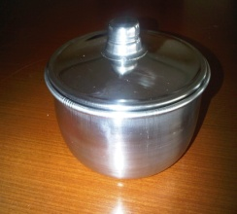
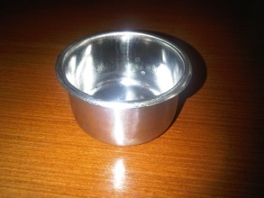
PHN KIT
Notes:
PERALATAN, BAHAN HABIS PAKAI, FORM (Permenkes 75/2014) :
Peralatan, bahan habis pakai, dan formulir pencatatan dan pelaporan disesuaikan dengan jenis pelayanan dalam dan luar gedung Puskesmas
Khusus : Kit Keperawatan Kesehatan Masyarakat (PHN Kit)
Digunakan untuk pelayanan luar gedung Puskesmas
Jumlah minimal adalah 2 kit untuk setiap Puskesmas
Peralatan untuk pemeriksaan TTV, fisik, lab sederhana, rawat luka
Bahan habis pakai dan perlengkapan untuk perlindungan diri, pendukung tindakan/ pemeriksaan

Slide 18
KEBIJAKAN PENYELENGGARAAN PELAYANAN PERKESMAS

Slide 19
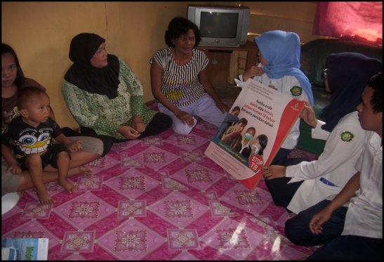
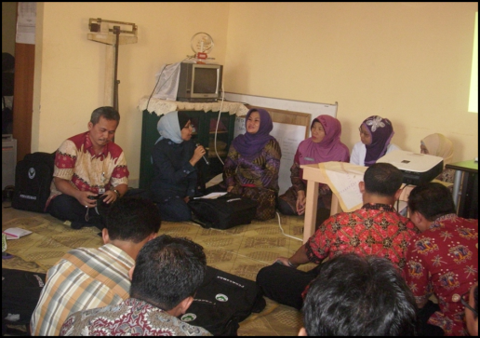
PELAYANAN KEPERAWATAN KESEHATAN MASYARAKAT
(Kepmenkes 279/2006)
Perpaduan antara ilmu keperawatan dan kesehatan masyarakat
Dukungan peran serta aktif masyarakat
Prioritas upaya promotif & preventif secara berkesinambungan tanpa mengabaikan upaya kuratif & rehabilitatif secara menyeluruh dan terpadu, dengan tetap memperhatikan kolaborasi interprofesi dalam penanganan kesehatan sesuai kewenangan masing-masing.
Ditujukan kepada individu, keluarga, kelompok & masyarakat
Meningkatkan fungsi kehidupan manusia secara optimal sehingga mandiri dalam merawat diri sendiri atau keluarga sebagai upaya meningkatkan kesehatannya.

Slide 20
TUJUAN UPAYA PELAYANAN KEPERAWATAN KESEHATAN MASYARAKAT
Meningkatnya kemandirian individu, keluarga, kelompok/masyarakat
(rawan kesehatan)
untuk mengatasi masalah kesehatan dengan pelayanan keperawatan sesuai kewenangannya
sehingga tercapai peningkatan kesehatan masyarakat yang optimal

Slide 21
PERAN PERKESMAS
UPAYA KES PERORANGAN
UPAYA KES MASYARAKAT
Asuhan Keperawatan
Klien Individu di :
Rawat jajan
gadar
one day care
rawat inap
Asuhan Keperawatan
Keluarga
Kelompok
Masyarakat
Perawatan Kesehatan Masyarakat
(Community Health Nursing/ Public Health Nursing )
Notes:
TUGAS PERAWAT berdasarkan pada UU Nomor 38 tahun 2014 adalah ;
Pemberi asuhan keperawatan
Penyuluh dan konselor bagi klien
Pengelola pelayanan keperawatan
Peneliti keperawatan
Pelaksana tugas berdasarkan pelimpahan wewenang
Pelaksana tugas dalam keadaan keterbatasan tertentu
butir- butir kegiatan nya dijelaskan dalam PERMENPAN NO 25 TAHUN 2014 – PERBER MENKES&BKN NO 5-6 TAHUN 2015
Tugas dan Tanggungjawab perawat di Puskesmas yaitu memberikan pelayanan pada upaya kesehatan perseorangan (UKP) melalui asuhan keperawatan kepada klien individu di ; rawat jalan, gadar, one day dan rawat inap. Sedangkan pada upaya kesehatan masyarakat (UKM) yaitu memberikan asuhan keperawatan pada keluarga, kelompok dan masyarakat. Dan kegiatan perawat di Puskesmas ini disebut dengan Perawatan kesehatan masyarakat (perkesmas) atau (Community Health Nursing/ Public Health Nursing )

Slide 22
Mekanisme Penyelenggaraan Pelayanan Keperawatan Kesehatan Masyarakat
SPM KABUPATEN/ KOTA
Permekes 43 / 2016
PELAYANAN PUSKESMAS
Permekes 75/2014
UKP
UKM:
Kepmenkes 279/2006
PELAYANAN KEPERAWATAN KESEHATAN MASYARAKAT
ASUHAN KEPERAWATAN
PEMBINAAN PERKESMAS
PENGELOLAAN PERKESMAS
Pengkajian Keperawatan
Bimbingan Teknis
Perencanaan
Penetapan Sasaran Prioritas
Pelaksanaan
Monitoring dan Evaluasi
Perencanaan Keperawatan
Penilaian
Pelaksanaan Pelayanan Keperawatan
TINGKAT DINAS KESEHATAN KAB/KOTA, PROVINSI DAN PUSAT
Tindak Lanjut
Evaluasi Pelayanan Keperawatan
TINGKAT PUSKESMAS DAN DINAS KESEHATAN KAB/KOTA
TINGKAT PUSKESMAS
Notes:
Upaya puskesmas meliputi upaya kesehatan masyarakat (UKM) essensial dan pengembangan serta upaya kesehatan perseorangan (UKP). Untuk melaksanakan upaya tersebut maka puskesmas harus menyelenggarakan pelayanan perkesmas. Pelayanan ini diberikan dalam bentuk asuhan keperawatan dengan sasaran individu, keluarga, kelompok, dan masyarakat.
Upaya Kesehatan Masyarakat (UKM)
UKM adalah pelayanan peningkatan dan pencegahan tanpa mengabaikan pengobatan dan pemulihan dengan sasaran keluarga, kelompok dan masyarakat, meliputi:
Pelayanan keperawatan pada keluarga
Pelayanan perkesmas pada sasaran keluarga diprioritaskan pada keluarga dengan anggota resiko tinggi antara lain usia >70 tahun, bumil usia >36 tahun, dan atau menderita anemia, atau keluarga dengan anggota yang memerlukan pelayanan perawatan lanjutan antara lain anggota dengan masalah penyakit kronis (Tuberculosis, Malaria, HIV/AIDS, Asma), masalah penyakit degeneratif (Diabetes Melitus, Stroke, Hipertensi, Sendi, Rematik, Encok (SRE), penyakit jantung), paska rawat inap di fasilitas pelayanan kesehatan, menderita cidera dan disabilitas.
Pelayanan keperawatan pada kelompok khusus/ Upaya Kesehatan Berbasis Masyarakat (UKBM)
Pelayanan perawatan perkesmas pada sasaran kelompok diprioritaskan pada kelompok rawan kesehatan antara lain kelompok lansia, kelompok balita, kelompok ibu hamil, atau beberapa kelompok khusus antara lain kelompok calon jamaah haji.
Pelayanan keperawatan pada masyarakat di daerah binaan
Upaya Kesehatan Perseorangan (UKP)
UKP adalah pelayanan kesehatan dimana terjadi kontak pertama secara perorangan sebagai proses awal pelayanan kesehatan. Pelayanan keperawatan perseorangan merupakan bagian dari pelayanan perkesmas yang sasarannya diberikan kepada individu yang sehat maupun yang berisiko meliputi:
pengunjung puskesmas
individu di rawat inap di puskesmas
individu di keluarga sehat/ rawan/ risiko tinggi
Dalam pelaksanaan asuhan keperawatan menggunakan metode proses keperawatan dengan tahapan pengkajian keperawatan, penetapan sasaran prioritas, perencanaan keperawatan, pelaksanaan pelayanan keperawatan, dan evaluasi pelayanan keperawatan. Kegiatan ini meliputi:
Melakukan pengkajian keperawatan
Menetapkan diagnosis keperawatan
Merencanakan tindakan keperawatan
Melaksanakan tindakan keperawatan
Mengevaluasi hasil tindakan keperawatan
Melakukan penemuan kasus
Melakukan kolaborasi dengan dokter dan tenaga kesehatan lainnya
Penatalaksanaan pemberian obat kepada klien sesuai dengan resep tenaga medis atau obat bebas dan obat bebas terbatas
Melakukan penyuluhan kesehatan dan konseling keperawatan
Melakukan rujukan
Mengelola kasus
Memberikan tindakan pada keadaan gawat darurat sesuai dengan kompetensi
Melakukan pemberdayaan masyarakat
Melaksanakan advokasi dalam perkesmas
Menjalin kemitraan dalam perkesmas
Melakukan penatalaksanaan keperawatan komplementer dan alternatif
Melakukan koordinasi lintas program dan lintas sektor
Intervensi keperawatan dalam perkesmas diarahkan dalam rangka pemenuhan kebutuhan dasar manusia dan meningkatkan kemandirian klien dalam perawatan diri, meliputi:
Memenuhi kebutuhan oksigenasi
Memenuhi kebutuhan cairan dan elektrolit
Memenuhi kebutuhan sirkulasi
Memenuhi kebutuhan nutrisi
Memenuhi kebutuhan eliminasi buang air kecil
Memenuhi kebutuhan eliminasi buang air besar
Memenuhi kebutuhan kebersihan diri dan lingkungan
Memenuhi kebutuhan istirahat dan tidur
Memenuhi kebutuhan keamanan dan keselamatan
Memenuhi kebutuhan rasa nyaman: bebas nyeri
Memenuhi kebutuhan integritas jaringan
Memenuhi kebutuhan aktivitas dan latihan
Memenuhi kebutuhan psikososial
Memenuhi kebutuhan interaksi sosial
Memenuhi kebutuhan tentang perasaan kehilangan, menjelang ajal, dan menghadapi kematian
Memenuhi kebutuhan belajar
Memenuhi kebutuhan spiritual
Memenuhi kebutuhan respons seksual
Memenuhi kebutuhan ketahanan dan kemandirian klien
Meningkatkan kemandirian klien
Memberdayakan kelompok yang ada di masyarakat
Melakukan pembinaan daerah/ desa
Dalam rangka mengoptimalkan pelayanan perkesmas di puskesmas maka perlu dilakukan pengelolaan perkesmas dengan tahapan perencanaan, pelaksanaan, dan penilaian.
Perencanaan
Perencanaan merupakan proses dalam menetapkan kebutuhan perencanaan kegiatan dan anggaran, merencanakan kebutuhan sumber daya manusia, Perencanaan pelayanan keperawatan terintegrasi dengan
perencanaan kesehatan di puskesmas.
Pelaksanaan
Pelaksanaan merupakan rangkaian penyelenggaraan, pemantauan/ pembinaan terhadap upaya perkesmas, yang meliputi pengorganisasian di puskesmas, pelaksanaan kegiatan, dan pemantauan/ pembinaan hasil
pelaksanaan kegiatan. Pemantauan/ pembinaan terintegrasi dengan kegiatan puskesmas lainnya baik internal maupum eksternal.
Penilaian
Penilaian dilakukan pada setiap kegiatan dengan membandingkan hasil pelaksanaan kegiatan dengan rencana yang telah disusun.
Untuk menjaga kualitas pelayanan perkesmas di puskesmas, maka dilakukan pembinaan perkesmas yang meliputi bimbingan teknis, monitoring dan evaluasi, serta tindak lanjut sesuai hasil bimbingan teknis dan monitoring evaluasi.

Slide 23
PROSES ALIH PERAN PERAWAT DAN KLIEN
(Kepmenkes 279/2006)
PENDEKATAN DALAM PELAYANAN PERKESMAS
KEMANDIRIAN INDIVIDU, KELUARGA, KELOMPOK, MASAYARKAT MENGATASI MASALAH KESEHATANNYA
METODE :
PROSES KEPERAWATAN (NURSING PROCESS)
PENGKAJIAN
DIAGNOSIS KEPERAWATAN
RENCANA KEPERAWATAN
PELAKSANAAN
EVALUASI
PERAN KLIEN
PERAN PERAWAT
Notes:
Perkesmas berorientasi pada proses pemecahan masalah yang dikenal dengan “proses keperawatan” (nursing prosess) yaitu metode ilmiah dalam keperawatan yang dapat dipertangungjawabkan sevagai cata terbaik dalam memberikan pelayanan keperawatan sesuai dengan respon manusia dalam menghadapi masalah kesehatan. Langkah-langkah proses keperawatan, yaitu dimulai dari Pengkajian, Diangnosis Keperawatan, Rencana Keperawatan (intervensi), Pelaksanaan (Implementasi), dan Penilaian (Evaluasi). Dalam penerapan proses keperawatan terjadi proses alih peran dari tenaga perawat kepada klien (sebagai sasaran) secara bertahap dan berkelanjutan untuk mencapai kemandirian sasaran dalam menyelesaikan masalah kesehatannya.
Dimana saat kunjungan awal peran perawat lebih besar dari klien namun setelah diberikan pembinaan kepada klien dan keluarga maka peran klien dan keluarga lebih besar dari perawat dalam rangka

Slide 24
Alur Pelayanan Perkesmas di Pelayanan Kesehatan Primer
KLIEN/SASARAN PERKESMAS
REFERAL
Fasyankes Primer
lainnya
Fasyankes Rujukan
Dinkes Prov/Kab/
Kota
WILAYAH BINAAN
ASUHAN KEPERAWATAN
Mandiri dalam pemeliharaan kesehatan dengan pendekatan keperawatan
INDIVIDU
Belum Mandiri
PUSKESMAS
KELUARGA
KELOMPOK
CONTINUITY CARE
Notes:
Berdasarkan alur di atas menggambarkan pelayanan perkesmas dilaksanakan di puskesmas maupun di wilayah kerja puskesmas.
Pelayanan perkesmas dilakukan secara berkelanjutan, mulai dari puskesmas dilanjutkan ke wilayah kerja puskesmas, seperti pelayanan keperawatan keluarga, institusi kelompok khusus dan masyarakat.
Dari hasil pelayanan keperawatan, diperoleh 2 (dua) kemungkinan.
Jika klien mandiri dalam pemeliharaan kesehatan, maka klien dapat lepas bina.
Jika klien memerlukan penanganan kesehatan lanjutan, maka klien dirujuk balik ke puskesmas dan jika klien masih memerlukan penanganan kesehatan lebih lanjut, maka klien dapat di rujuk ke Fasyankes Primer lainnya, Fasyankes Rujukan, dan Dinkes Prov/ Kab/Kota

Slide 25
Tingkat Kemandirian Keluarga (KM) | Kriteria Kemandirian Keluarga
 | (1) Keluarga meneri ma perawat | (2) Keluarga menerima pelayanan kesehatan sesuai rencana keperawatan keluarga | (3) Keluarga tahu dan dapat mengung kapkan masalah kesehatannya secara benar | (4) Keluarga memanfaatkan fasilitas pelayanan kesehatan sesuai anjuran | (5) Keluarga melakukan tindakan keperawa tan sederhana sesuai anjuran | (6) Keluarga melakukan tindakan pencega han secara aktif | (7) Keluarga melaku kan tindakan promotif secara aktif
KM-I | √ | √
KM-II | √ | √ | √ | √ | √
KM-III | √ | √ | √ | √ | √ | √
KM-IV | √ | √ | √ | √ | √ | √ | √
Notes:
TINGKAT KEMANDIRIAN KELUARGA
"keluarga mandiri dalam memenuhi kebutuhan kesehatannya, yang dinilai dengan tingkat kemandirian keluarga.
Kemandirian keluarga berorientasi pada lima fungsi keluarga dalam mengatasi masalah kesehatannya yaitu :
1. mampu mengenal masalah kesehatannya.
2. mampu mengambil keputusan tepat untuk mengatasi kesehatannya.
3. mampu melakukan tindakan keperawatan untuk anggota keluarga yang memerlukan bantuan keperawatan.
4. mampu memodifikasi lingkungan sehingga menunjang upaya peningkatan kesehatan,
5. mampu memanfaatkan sarana pelayanan kesehatan yang ada,
“Kemandirian keluarga" dalam program Perawatan Kesehatan Masyarakat
di bagi dalam 4 Tingkatan yaitu :
Keluarga Mandiri tingkat I (paling rendah) sampai Keluarga Mandiri tingkat lV (paling tinggi),
1. Keluarga mandiri Tingkat Pertama (KM-l)
Kriteria :
a. Menerima petugas Perawatan Kesehatan Masyarakat.
b. Menerima pelayanan Keperawatan yang diberikan sesuai dengan rencana keperawatan.
2. Keluarga Mandiri Tingkat Dua (KM - ll)
Kriteria:
a. Menerima petugas Perawatan Kesehatan Masyarakat.
b. Menerima pelayanan keperawatan yang diberikan sesuai dengan rencana keperawatan
c. Tahu dan dapat mengungkapkan masalah kesehatannya secara benar.
d. Melakukan perawatan sederhana sesuaiyang dianjurkan.
3. Keluarga Mandiri Tingkat Tiga (KM III)
Kriteria:
a. Menerima petugas Perawatan Kesehatan Masyarakat.
b. Menerma pelayanan keperawatan yang diberikan sesuai dengan rencana keperawatan.
c. Tahu dan dapat mengungkapkan masalah kesehatannya secara benar.
d. Memanfaatkan fasilitas pelayanan kesehatan secara aktif.
e. Melakukan perawatan sederhana sesuai yang dianjurkan.
f. Melaksanakan tindakan pencegahan secara aktif.
4. Keluarga MandiriTingkat Empat (KM - lV)
a. Menerima petugas Perawatan Kesehatan Masyarakat.
b. Menerima pelayanan keperawatan yang diberikan sesuai dengan rencana keperawatan.
c. Tahu dan dapat mengungkapkan masalah kesehatannya secara benar
d. Memanfaatkan fasilitas pelayanan kesehatan secara aktif.
e. Melakukan perawatan sederhana sesuai yang dianjurkan.
f. Melaksanakan tindakan pencegahan secara aktif.
g. Melakukan tindakan promotif secara aktif
Jadi keluarga dikatakan sudah KM 4 adalah agen of change bagi lingkungannya.

Slide 26
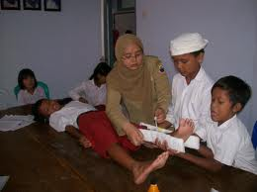
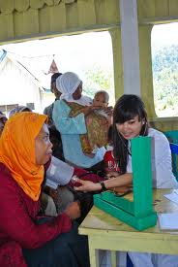
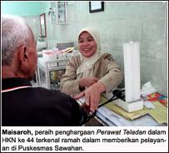
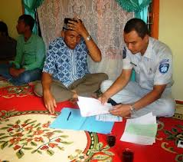
KEGIATAN POKOK PERAWAT DI PUSKESMAS
Menjalankan PERKESMAS

Slide 27
INTEGRASI DENGAN PIS-PK

Slide 28
INDIKATOR PERKESMAS
DALAM RPJMN 2015-2019
“
Jumlah Puskesmas yang menerapkan Pelayanan Keperawatan Kesehatan Masyarakat
“
SEMULA:
DO
Adalah puskesmas melakukan asuhan keperawatan dengan output min:
100 individu dibina, 40 keluarga rawan dibina, 1 kelompok dibina, 1 desa dibina
MENJADI:
Setiap Puskesmas melakukan asuhan keperawatan terintegrasi dengan pendekatan keluarga minimal 1 desa
2015 | 2016 | 2017 | 2018 | 2019
637 Puskesmas | 721 Puskesmas | 812 Puskesmas | 914 Puskesmas | 1015 Puskesmas
TARGET

Slide 29
SASARAN KEGIATAN
PERKESMAS
PIS – PK
SELURUH MASYARAKAT
DENGAN PRIORITAS :
INDIVIDU khususnya individu risti : Menderita penyakit, balita, lansia, masalah mental/jiwa
KELUARGA khususnya risti : Bumil, balita, menderiat penyakit, masalah mental/jiwa
KELOMPOK / MASAYARAKAT beresiko tinggi termasuk daerah kumuh, terisolasi, konflik, tidak terjangkau yankes
SELURUH KELUARGA DI WILAYAH KERJA (100%) TOTAL COVERAGE
12 INDIKATOR KELUARGA SEHAT
DAN INDIKATOR LAINNYA SESUAI DENGAN KEBUTUHAN LOKAL DAERAH
Notes:
Dengan adanya Program Indonesia Sehat dengan Pendekatan Keluarga akan meningkatan dan memperluas sasaran perkesmas, bukan hanya kepada keluarga beresiko masalah kesehatan melainkan kepada seluruh keluarga (total coverage)
Pelayanan Perkesmas melalui pembinaan keluarga akan meningkatkan cakupan kunjungan keluarga pada Program Indonesia Sehat dengan Pendekatan Keluarga

Slide 30

PIS-PK DAN PERKESMAS
KUNJUNGAN KELUARGA DAN INTERVENSI AWAL
INTERVENSI LANJUT
PIS-PK
PERKESMAS
Individu dan keluarga mampu mandiri dalam merawat diri sendiri atau keluarga sebagai upaya meningkatkan kesehatannya.
Memberikan asuhan keperawatan pada individu dan atau keluarga sesuai kebutuhan tingkat kemandirian.
Berkolaborasi dengan tenaga kesehatan lain dalam menyelesaikan masalah kesehatan sesuai tugas dan kewenangan masing-masing.

Slide 31




ILUSTRASI PERKESMAS TERINTEGRASI PIS-PK
CONTOH KASUS:
Balita Gizi Buruk pada Keluarga Tingkat Kemandirian (KM) I
Asuhan Keperawatan pada kelg
dengan Tingkat KM I :
PERKESMAS
Membina hubungan saling percaya
Mendorong keluarga untuk mengungkapkan masalah kesehatannya
Melakukan pengkajian keperawatan, termasuk menimbang berat badan dan panjang/tinggi badan anak
Melakukan analisi status gizi anak (dapat dilihat dari KMS)
Menjelaskan kepada keluarga tentang kondisi anak saat ini dengan masalah gizi kurang
Menjelaskan kepada keluarga tentang pentingnya gizi seimbang untuk tumbang anak
Memantau tingkat perkembangan anak
PUSKESMAS
(UKM&UKP)
PERIKSA KESEHATAN BALITA
SKRING PENYAKIT PENYERTA
MTBS
MENGATASI MASALAH GIZI BURUK
KOBORASI INTERPROVESI MENYELESAIKAN
MASALAH GIZI
UKP
Terdeteksi Gizi Buruk pada pemantauan pertumbuhan balita
UKM
Pemeriksaan pertumbuhan dan perkembangan balita
PENDEKATAN KELUARGA
Kunjungan dan Intervensi
Awal 12 Indikator PIS -PK dan SPM
Terdeteksi keluarga tingkat kemandirian I
Dengan Balita Gizi Buruk
Notes:
Slide ini menjelaskan ilustrasi kegiatan perkesmas :
Contoh kasus adalah pada keluarga dengan kasus balita gizi buruk dengan kemandirian keluarga pada tingkat I (dengan kriteria : Menerima petugas Perkesmas dan Menerima pelayanan Keperawatan yang diberikan sesuai dengan rencana keperawatan). Antara lain :
- Membina hubungan saling percaya
- Mendorong keluarga untuk mengungkapkan masalah kesehatannya
- Melakukan pengkajian kepada seluruh anggota keluarga
- Menimbang berat badan dan panjang/tinggi badan
- Melakukan analisi status gizi anak (dapat dilihat dari KMS)
- Menjelaskan kepada keluarga tentang kondisi anak saat ini dengan masalah gizi kurang
- Menjelaskan kepada keluarga tentang pentingnya gizi seimbang untuk tumbang anak
- Memantau tingkat perkembangan anak

Slide 32
Teknis Program dan Pembina keluarga
Perkesmas dan PIS-PK
Kesi | Kesa | Gizi | Tub | HT | Jiwa | Rokok | Air | Jamban | JKN
(teknis program → PERKESMAS, dll)
Seluruh Nakes di Puskesmas (termasuk Perawat) sebagai pembina keluarga

Slide 33
PENUTUP

Slide 34
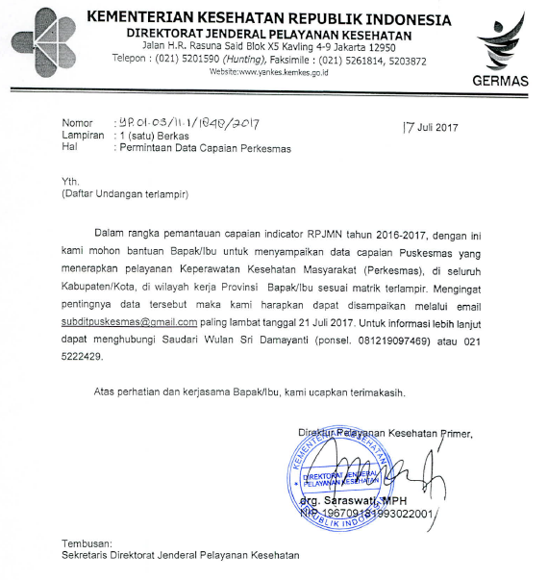
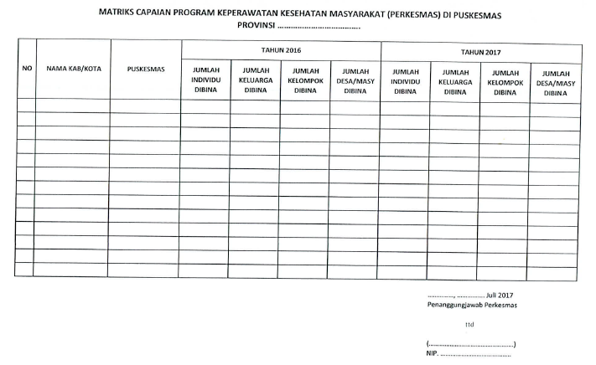
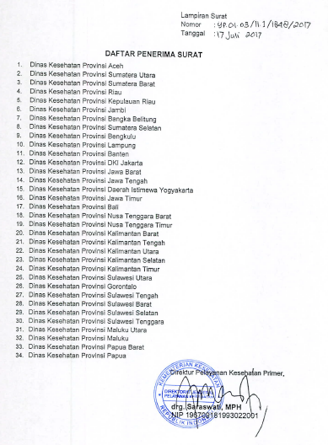
Surat Permohonan Data Capaian Perkesmas
Dinkes Prov. Sumut untuk mengkoordinir

Slide 35
Tahun 2017
Lokus Prospek Perkesmas di Provinsi Sumut
Tahun 2018
Kabupaten/Kota | No | Puskesmas
Deli Serdang | 1 | DALU SEPULUH
 | 2 | SEI MENCIRIM
 | 3 | MULYOREJO
 | 4 | SEI SEMAYANG
 | 5 | NAMORAMBE
 | 6 | BATANG KUIS
 | 7 | SUKARAYA
 | 8 | KARANG ANYER
 | 9 | ARASKABU
 | 10 | BIRU-BIRU
 | 11 | BANDAR DOLOK
 | 12 | PANTAI LABU
 | 13 | TANJUNG REJO
 | 14 | BANDAR KHALIFAH
 | 15 | KENANGAN
 | 16 | TIGA JUHAR
Langkat | 1 | NAMU UKUR
 | 2 | NAMU TRASI
 | 3 | PANTAI CERMIN
 | 4 | STABAT
 | 5 | KARANG REJO
 | 6 | SEI BAMBAM
 | 7 | SELESEI
Kabupaten/Kota | No | Puskesmas
Deli Serdang | 1 | HAMPARAN PERAK
 | 2 | KOTA DATAR
Langkat | 1 | TANJUNG SELAMAT
 | 2 | STABAT LAMA
Labuhan Batu Utara | 1 | MARBAU
Batu Bara | 1 | TANJUNG TIRAM
 | 2 | LIMA PULUH
 | 3 | KEDAI SIANAM
 | 4 | SIMPANG DOLOK
 | 5 | PAGURAWAN
Mandailing Natal | 1 | PANYABUNGAN JAE
 | 2 | GUNUNG TUA
Kriteria Penetapan Lokus :
Provinsi yang sudah memiliki trainer dan pelatihan/pendampingan perkesmas
Puskesmas yang yang sudah melaksanakan kunjungan keluarga di atas rata-rata nasional (>1086 Puskesmas)
Sumber : Dit PKP dan Aplikasi Keluarga Sehat Pusdatin

Slide 36
KESIMPULAN
Puskesmas mempunyai konsep wilayah kerja, dan bertanggungjawab terhadap pelaksanaan kebijakan kesehatan untuk mencapai tujuan pembangunan kesehatan di wilayah kerjanya.
Untuk melaksanakan upaya kesehatan (UKP dan UKM), Puskesmas harus menyelenggarakan Perkesmas di Wilayah Kerja Puskesmas
Pelayanan perkesmas diberikan dalam bentuk asuhan keperawatan dengan sasaran individu, keluarga, kelompok, dan masyarakat.
Pelaksanaan Perkesmas diintegrasikan dengan Program Indonesia Sehat dengan Pendekatan Keluarga
Perkesmas harus mendukung manajemen Puskesmas dengan turut aktif melaksanakan manajemen Program → P1, P2 dan P3

Slide 37

Terima Kasih

Slide 38
Contoh kasus
Keluarga dengan mas kes TB dengan batuk sputum masih purulen dan gizi yang kurang
Intervensi Keperawatan, an:
Mengatasi Masalah batuk : ajarkan posisi semi fowler, ajarkan teknik batuk efektif, anjurkan klien untuk minum air hangat yang banyak
Jelaskan dan demontrasikan cara hidup sehat seperti : pada saat batuk, bersin dan menguap sebaiknya mulut dan hidung ditutup ; cara membuang dahak atau ludah, penggunaan alat makan.
Jelaskan dan demontrasikan tentang rumah yang mendukung tidak terjadinya penularan TB paru, seperti menjaga kebersihan lingkungan dari polusi udara, ventilasi rumah harus cukup : udara, pencahayaan,sinar matahari
Intervensi Kolaborasi :
Medis/Dokter :
Pemberian terapi OAT
Konsultasi dengan Ahli Gizi untuk kebutuhan nutrisi
Faskes (Puskesmas /RS/Klinik, dl) jika terjadi komplikasi

